Slide 1





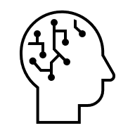







DAWIY
ユーザ
マウス操作等
入力情報の処理
DAWの画面として表示
それぞれリージョン
（クリップ）に変換
トラック1
オーディオ
（.wav, .mp3等）
？
トラック2
MIDI
（.mid）
サイドバ丨
トラック2の
オートメーション
マスター
トラック
VST・WAMs等
DAWIYプラグイン
描画ウィンドウ
dawprojectファイル
（.dawproject）
ファイルを解釈して展開
・MIDI信号を演奏する
・ファイルへの書き出し等
DAWIYプラグイン
・ファイルを読み込む
・ボタン等をUIに反映
・プラグイン系の操作を処理
・UIを全体的に変更
・入出力の形式を拡張
…etc.
TypeScript
(.ts)
Zipファイル
(.zip)
音声ファイル出力
MIDI出力
？
プラグインで拡張
（形式は自由）
？
音声出力
プラグインで拡張
dawproject出力

